Slide 1

비트컴퓨터
인공지능 플랫폼 개발 전문가 과정
강사 : 박세영

Slide 2
강의 목차
[part1]
1-7. 검색 검출과 머신 러닝- OpenCV

Slide 3
1-7. 검색 검출과 머신 러닝
▷ GrabCut 알고리즘을 사용해 객체 마스크 얻기
▷ Canny 알고리즘을 사용해 에지 찾기
▷ Hough 변환을 사용해 직선과 원 검출
▷ 템플릿 매칭을 통한 객체 찾기
▷ 메디안 플로우 객체 추적기
▷ 추적 API의 다양한 알고리즘을 사용해 객체 추적
▷ 두 프레임 사이의 밀집 옵티컬 플로우 계산
▷ 체스판과 원 그리드 패턴 검출
▷ SVM 모델을 사용한 단순 보행자 검출기

Slide 4
1-7. 검색 검출과 머신 러닝
▷ 다양한 머신 러닝 모델을 사용한 광학 문자 인식
▷ Haar / LBP 캐스케이드를 사용해 얼굴 검출
▷ AR 애플리케이션을 위한 AruCo 패턴 검출
▷ 자연 영상에서 텍스트 검출
▷ QR 코드 검출기

Slide 5
검색 검출과 머신 러닝
사물, 자동차, 사람 등 수많은 객체가 존재한다. 영상에 포함된 객체를 통해 영상을 이해하는 것은 컴퓨터 비전의 핵심 작업이다.
다양한 객체를 찾고 추적하고 기본 패턴과 복잡한 구조를 감지하고, 텍스트를 인식하는것을 학습하고자 한다.

Slide 6
▶ GrabCut 알고리즘을 사용해 객체 마스크 얻기

Slide 7
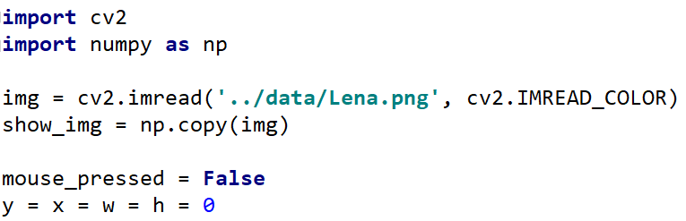
▶ GrabCut 알고리즘을 사용해 객체 마스크 얻기
필요 모듈을 가져오고, 마우스 매개 변수를 선언한다.

Slide 8
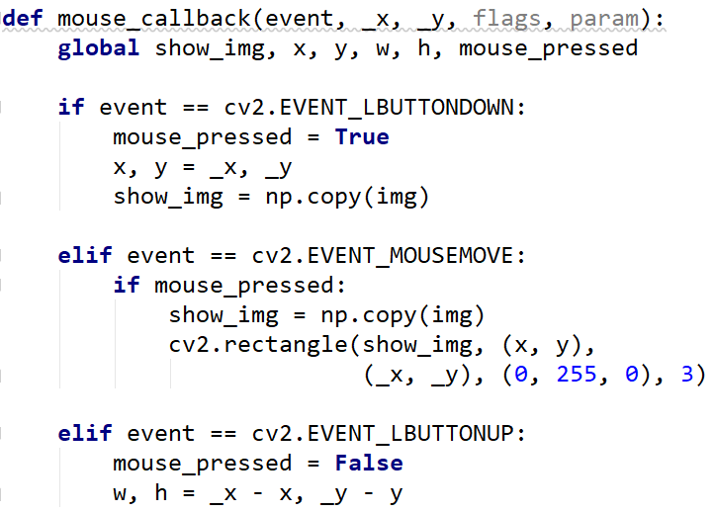
▶ GrabCut 알고리즘을 사용해 객체 마스크 얻기
2) 직사각형을 그리는 마우스 콜백 함수를 정의한다.

Slide 9
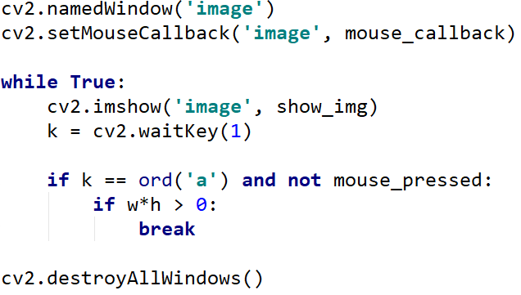
▶ GrabCut 알고리즘을 사용해 객체 마스크 얻기
3) 이미지를 표시하고 나서 사각형이 완성되고 키보드의
A키를 누르면 다음의 코드로 창을 닫는다.

Slide 10
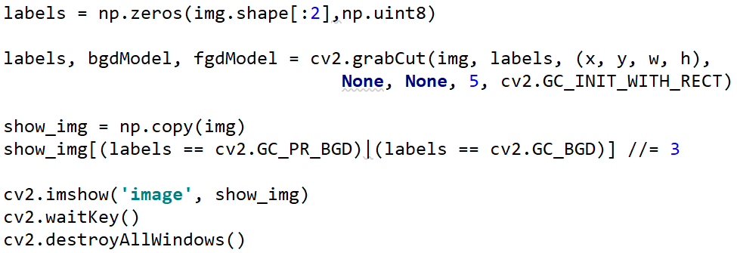
▶ GrabCut 알고리즘을 사용해 객체 마스크 얻기
4) 그려진 사각형을 기반으로 객체 마스크를 생성하기 위해 cv2.grabCut 함수를 호출한다. 객체 마스크가 생성되고 다음과 같이 정의된다.

Slide 11
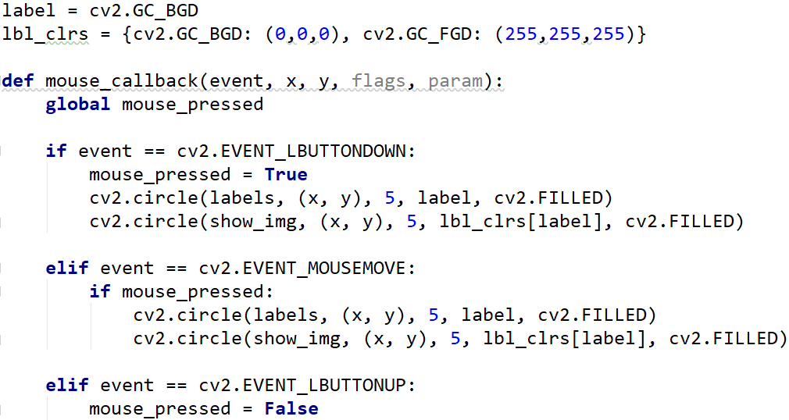
▶ GrabCut 알고리즘을 사용해 객체 마스크 얻기
5) 이미지에 마스크를 그리는 마우스 콜백을 정의한다. 이 콜백 함수는 앞에서 호출된 cv2.grabCut에서의 실수를 고치기 위한 함수다.

Slide 12
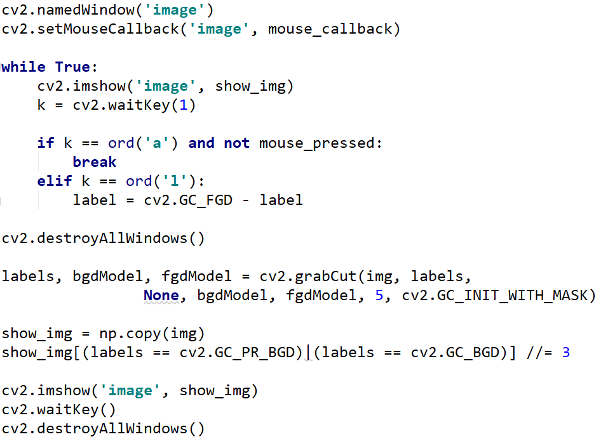
▶ GrabCut 알고리즘을 사용해 객체 마스크 얻기
6) 마스크를 이미지와 함께 표시한다.

Slide 13
▶ Canny 알고리즘을 사용해 에지 찾기
에지는 많은 컴퓨터 비전 애플리케이션에서 사용되는 유용한 이미지 특징이다.
Canny 알고리즘을 사용한 에지 검출 방법을 다루고자한다.

Slide 14

▶ Canny 알고리즘을 사용해 에지 찾기
필요 모듈을 가져온다.
이미지를 불러온다.
3) Canny 알고리즘을 사용해 에지를 검출한다.

Slide 15
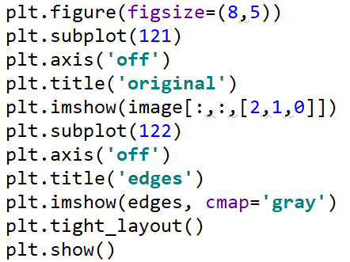
▶ Canny 알고리즘을 사용해 에지 찾기
4) 결과를 시각화한다.

Slide 16
▶ Hough 변환을 사용해 직선과 원 검출
Hough 변환을 적용해 직선과 원을 검출하는 방법을 다룬다.
기본 이미지 분석을 수행하고 이미지에서 프리미티브를 찾을때 유용하다.

Slide 17
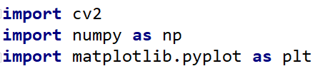
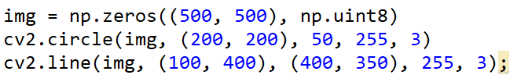
▶ Hough 변환을 사용해 직선과 원 검출
필요 모듈을 가져온다.
이미지를 그린다.

Slide 18
▶ Hough 변환을 사용해 직선과 원 검출
3) 확률적 Hough 변환을 사용해 선을 검출한다.
4) Hough 변환을 사용해 원을 검출한다.

Slide 19
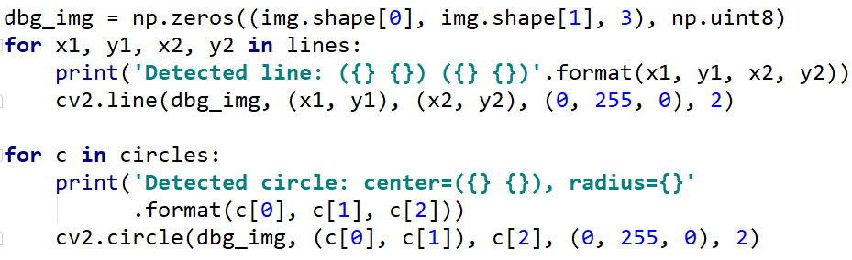
▶ Hough 변환을 사용해 직선과 원 검출
5) 검출된 직선과 원을 그린다.

Slide 20
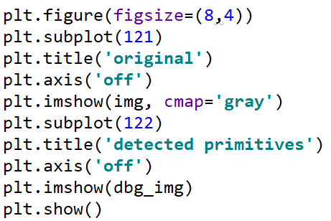
▶ Hough 변환을 사용해 직선과 원 검출
6) 결과를 시각화한다.

Slide 21
▶ 템플릿 매칭을 통한 객체 찾기
동일한 객체가 다양한 표현 방식에 따라 완전하게 달라 보일 수 있기 때문에 이미지에서 객체를 찾는 일은 쉽지 않다.
하지만 템플릿 매칭을 통해 문제를 제한하면 비교적 간단한 방법으로 문제를 성공적으로 해결 할 수 있다.
템플릿 매칭에 대해 학습해보자

Slide 22

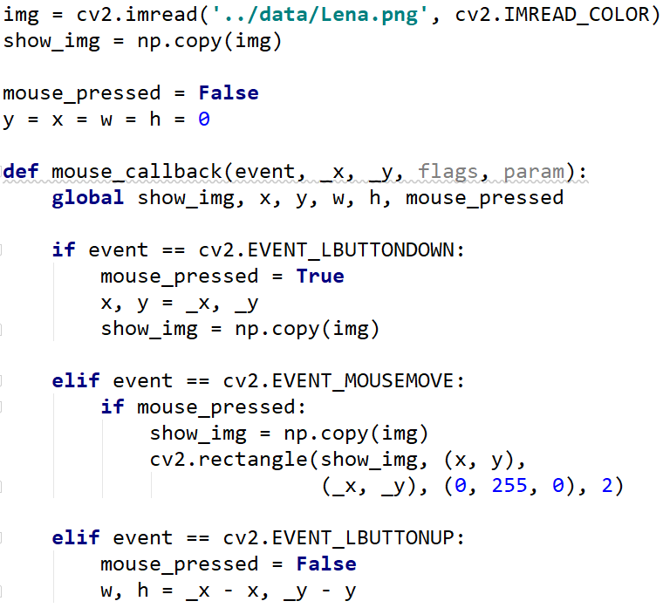
▶ 템플릿 매칭을 통한 객체 찾기
필요 모듈을 가져온다.
2) 이미지를 불러온 후 마우스 매개변수를 선언한다.

Slide 23
▶ 템플릿 매칭을 통한 객체 찾기
3) 이미지를 불러오고 ROI를 선택하기 위한 마우스 콜백 함수를 정의한다.
여기서 그려지는 사각형은 매칭을 위한 템플릿으로 사용된다.

Slide 24
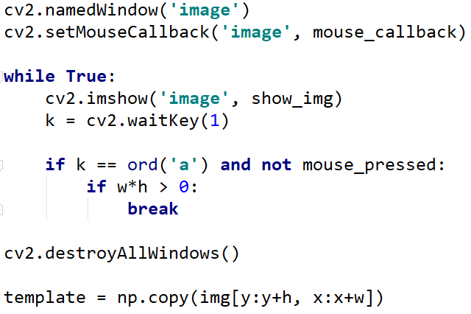
▶ 템플릿 매칭을 통한 객체 찾기
4) 이미지를 불러오고 ROI를 선택하기 위한 마우스 콜백 함수를 정의한다.
여기서 그려지는 사각형은 매칭을 위한 템플릿으로 사용된다.

Slide 25
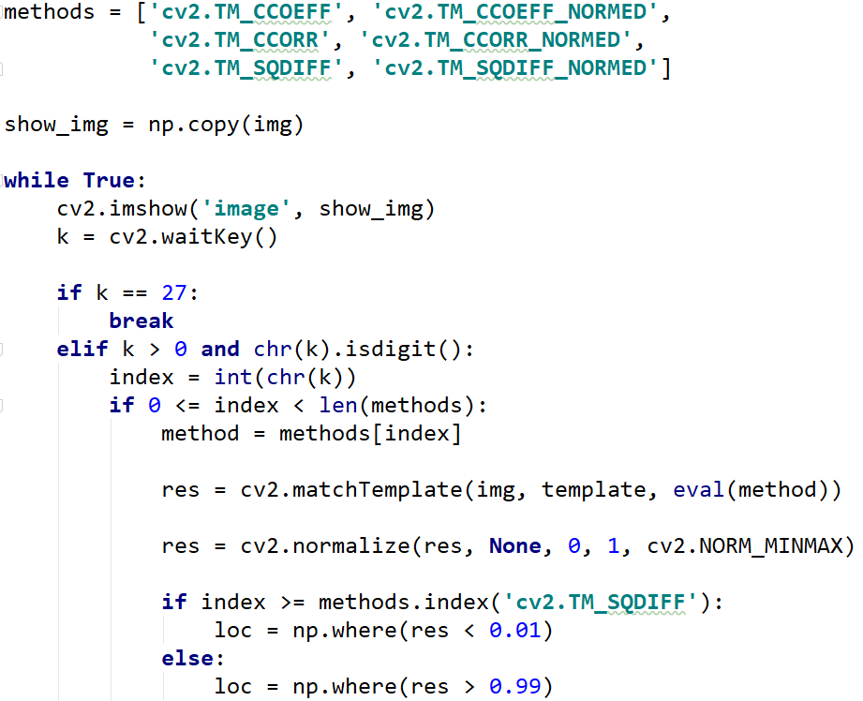
▶ 템플릿 매칭을 통한 객체 찾기
5-1) 이미지를 표시하고 키보드 이벤트를 처리한다.

Slide 26
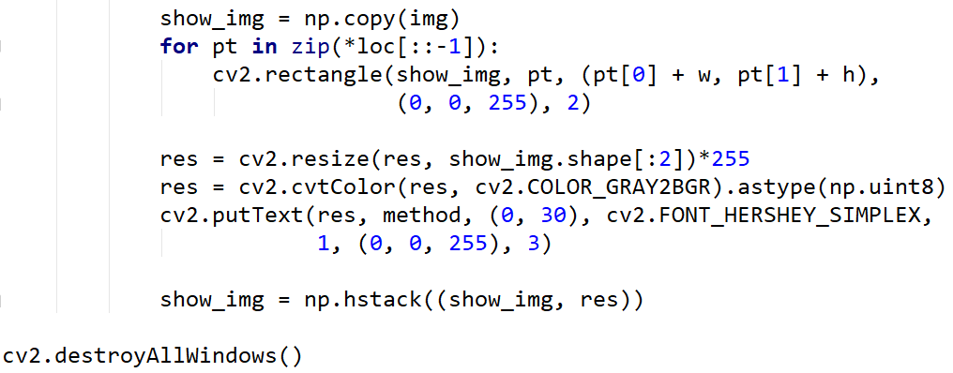
▶ 템플릿 매칭을 통한 객체 찾기
5-2) 이미지를 표시하고 키보드 이벤트를 처리한다.

Slide 27
▶ 메디안 플로우 객체 추적기
메디안 플로우 객체 추적기를 적용해 비디오의 객체를 추적한다. 이 객체 추적기는 실시간 동작이 가능하며, 정확하고 안정적으로 작업을 수행한다.
이 추적기는 추적 실패를 결정할 수 있는 특징을 갖고 있다.

Slide 28

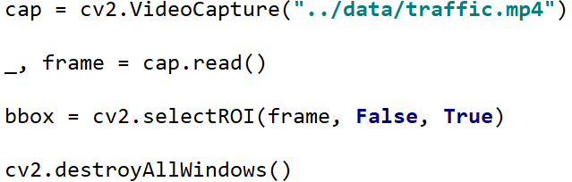
▶ 메디안 플로우 객체 추적기
필요 모듈을 가져온다.
비디오 파일을 열고 프레임을 읽어 온 후 추적할 객체를 선택한다.

Slide 29
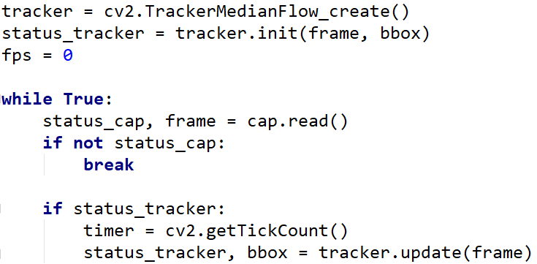
▶ 메디안 플로우 객체 추적기
3-1) 메디안 추적기를 생성하고 비디오의 첫 프레임과 선택된 바운딩 박스로 생성된 추적기를 초기화한다.

Slide 30
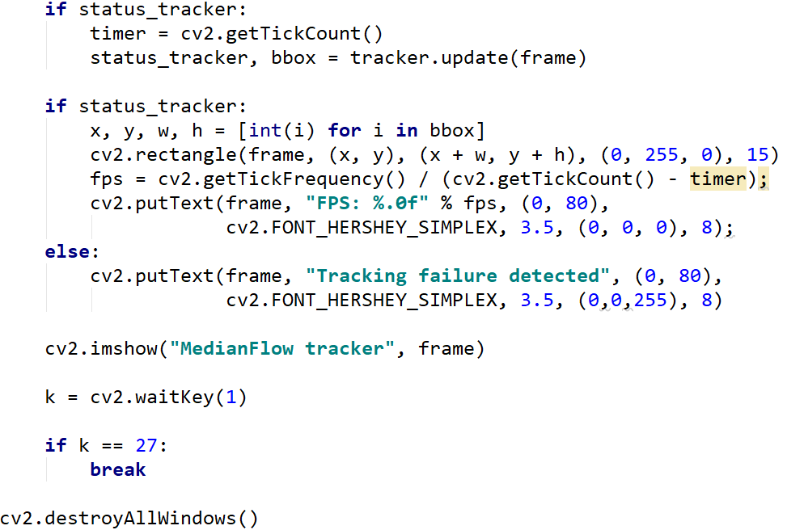
▶ 메디안 플로우 객체 추적기
3-2) 메디안 추적기를 생성하고 비디오의 첫 프레임과 선택된 바운딩 박스로 생성된 추적기를 초기화한다.

Slide 31
▶ 추적 API의 다양한 알고리즘을 사용해 객체 추적
OpenCV의 tracking contirb 모듈에 구현된 다양한
추적 알고리즘을 사용한다.
다양한 추적 알고리즘은 정확도, 신뢰성, 속도 면에서 다른 특성을 갖는다. 따라서 추적 API를 사용하면 필요에 따라 가장 적합한 알고리즘을 선택 할 수 있다.

Slide 32
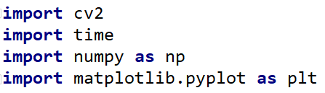
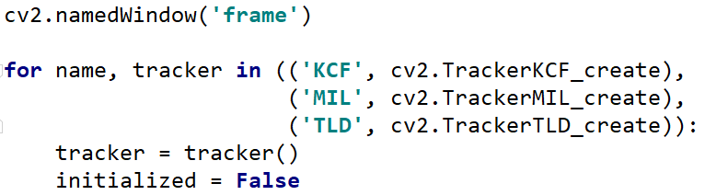
▶ 추적 API의 다양한 알고리즘을 사용해 객체 추적
필요 모듈을 가져온다.
기본 창을 새성하고 다양한 추적기에 대해 루프를
수행한다.

Slide 33

▶ 추적 API의 다양한 알고리즘을 사용해 객체 추적
3) 비디오를 열고 객체를 선택한다.

Slide 34
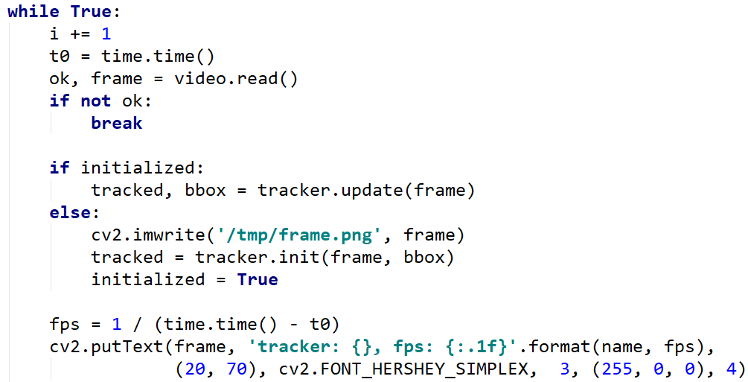
▶ 추적 API의 다양한 알고리즘을 사용해 객체 추적
4-1) 비디오가 종료되거나 ESC 키가 눌리기 전까지 추적
을 수행하고, 현재 객체 추적 상태를 시각화한다.

Slide 35
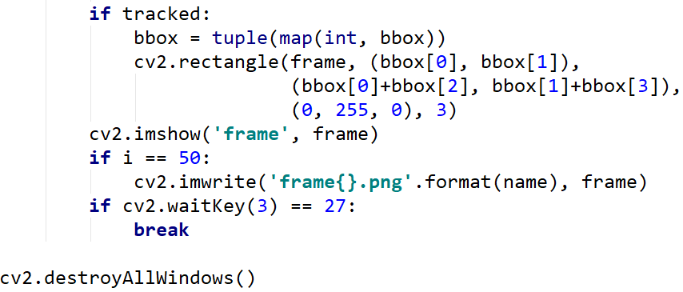
▶ 추적 API의 다양한 알고리즘을 사용해 객체 추적
4-2) 비디오가 종료되거나 ESC 키가 눌리기 전까지 추적
을 수행하고, 현재 객체 추적 상태를 시각화한다.

Slide 36
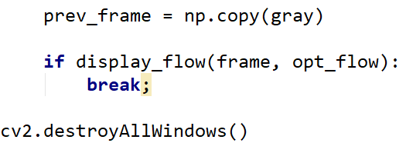
▶ 두 프레임 사이의 밀집 옵티컬 플로우 계산
옵티컬 플로우는 두 이미지에서 점의 이동을 찾는 문제를 해결하는 알고리즘이다. 밀집 옵티컬 플로우 알고리즘은 프레임에서 모든 픽셀의 움직임을 찾는다.
밀집 옵티컬 플로우는 연속된 프레임에서 움직이는 객체를 찾거나 카메라 움직임을 검출하는데 사용한다.

Slide 37

▶ 두 프레임 사이의 밀집 옵티컬 플로우 계산
1) 필요 모듈을 가져온다.

Slide 38
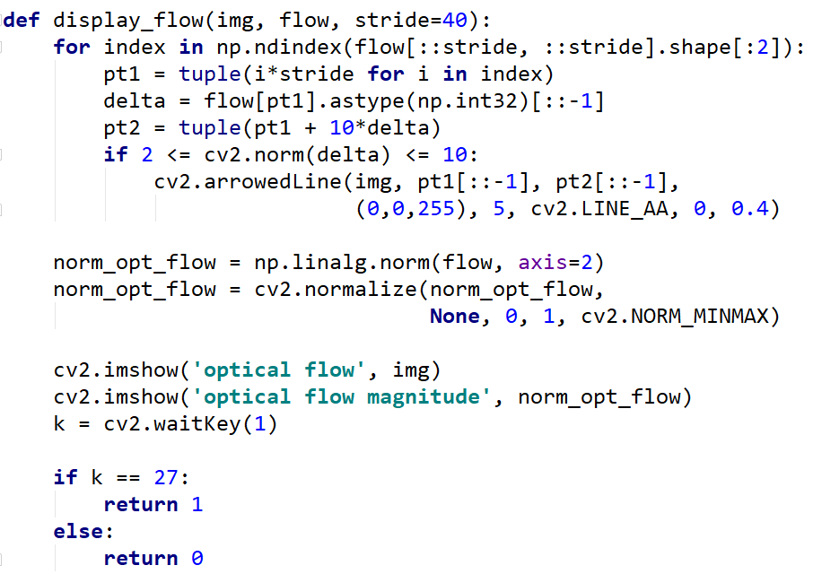
▶ 두 프레임 사이의 밀집 옵티컬 플로우 계산
2) 옵티컬 플로우를 표시하기 위한 함수를 정의한다.

Slide 39
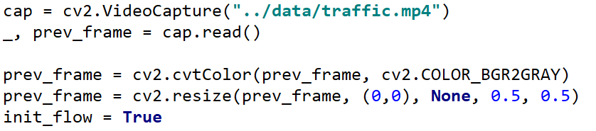
▶ 두 프레임 사이의 밀집 옵티컬 플로우 계산
3-1) 비디오를 열고 첫번째 프레임을 가져온다. 프레임을 하나씩 읽어와
Gunnar Farneback 알고리즘을 사용해 결과를 나타낸다.

Slide 40
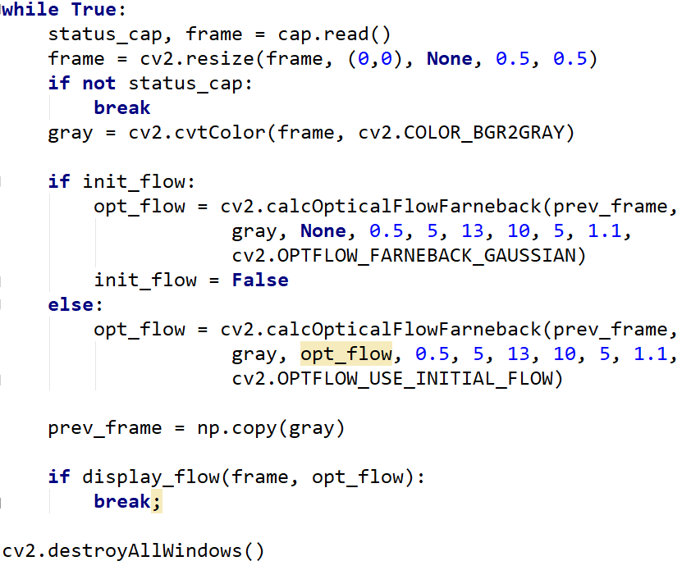
▶ 두 프레임 사이의 밀집 옵티컬 플로우 계산
3-2) 비디오를 열고 첫번째 프레임을 가져온다. 프레임을 하나씩 읽어와
Gunnar Farneback 알고리즘을 사용해 결과를 나타낸다.

Slide 41
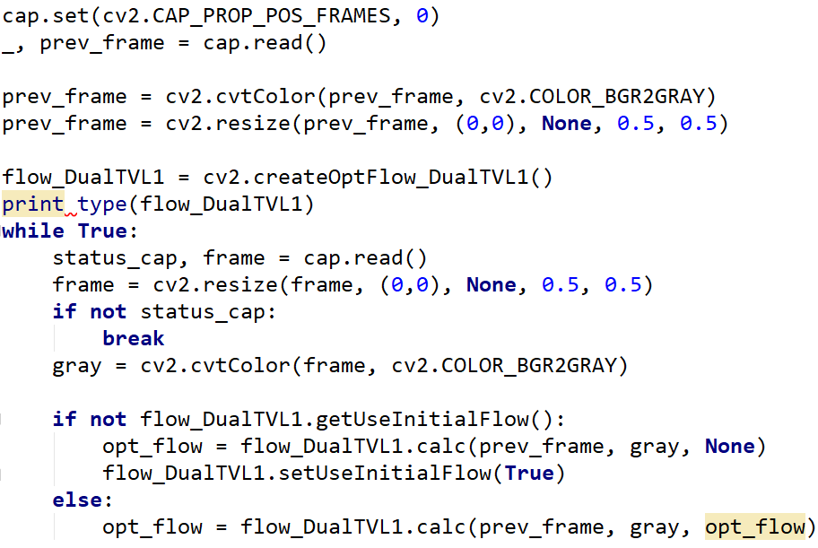
▶ 두 프레임 사이의 밀집 옵티컬 플로우 계산
4-1) 비디오 캡처의 위치를 처음 위치로 설정하고 첫 프레임을 읽는다. 옵티컬 플로우를 계산해 결과를 표시한다.

Slide 42
▶ 두 프레임 사이의 밀집 옵티컬 플로우 계산
4-2) 비디오 캡처의 위치를 처음 위치로 설정하고 첫 프레임을 읽는다. 옵티컬 플로우를 계산해 결과를 표시한다.

Slide 43
▶ 체스판과 원 그리드 패턴 검출
체스판과 원 그리드 패턴을 검출하는 방법을 배운다.
이러한 패턴은 컴퓨터 비전에 매우 유용하며, 카메라 매개변수를 추정하는데 자주 사용된다.

Slide 44

▶ 체스판과 원 그리드 패턴 검출
필요 모듈을 가져온다.
체스판 이미지를 불러온다.

Slide 45
▶ 체스판과 원 그리드 패턴 검출
3) 체스판 패턴을 검출한다.
4) 검출된 패턴을 그린다.

Slide 46

▶ 체스판과 원 그리드 패턴 검출
5) 원 그리드 패턴 이미지를 불러온다.
6) 원 그리드 패턴을 검출한다.
7) 검출된 패턴을 그린다.

Slide 47
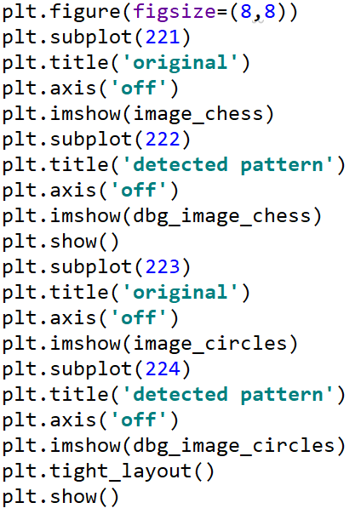
▶ 체스판과 원 그리드 패턴 검출
8) 결과를 시각화한다.

Slide 48
▶ SVM 모델을 사용한 단순 보행자 검출기
HOG 특징으로 사전 훈련된 SVM 모델을 사용해 보행자를 검출하는 방법을 다룬다.
대부분의 ADAS에서 보행자 검출은 중요한 구성 요소다.
보행자 검출은 비디오 감시 시스템 및 다른 컴퓨터 비전 애플리케이션에서도 사용된다.

Slide 49

▶ SVM 모델을 사용한 단순 보행자 검출기
필요 모듈을 가져온다.
이미지를 불러온다.
HOG 특징 기술자와 검출기를 생성한다.

Slide 50
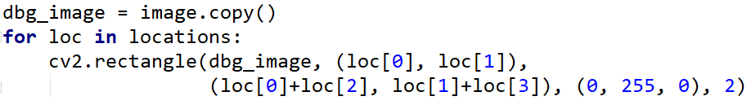
▶ SVM 모델을 사용한 단순 보행자 검출기
4) 사람들의 이미지를 검출한다.
5) 검출된 사람들을 바운딩 박스로 표시한다.

Slide 51
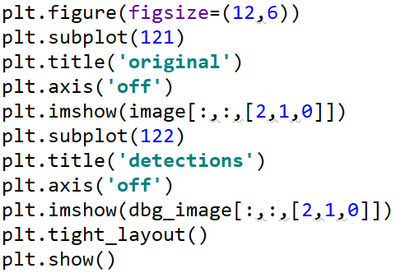
▶ SVM 모델을 사용한 단순 보행자 검출기
6) 결과를 시각화한다.

Slide 52
▶ 다양한 머신 러닝 모델을 사용한 광학 문자 인식
KNN과 SVM 기반의 숫자 인식 모델을 훈련하는 방법을 다룬다.
간단한 광학 문자 인식 OCR 시스템을 다루고자한다.

Slide 53


▶ 다양한 머신 러닝 모델을 사용한 광학 문자 인식
필요 모듈을 가져온다.
필요한 상수를 지정한다.

Slide 54
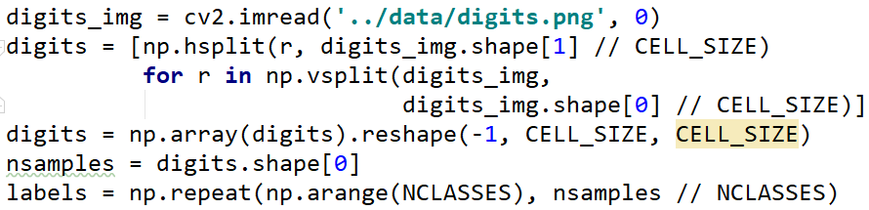
▶ 다양한 머신 러닝 모델을 사용한 광학 문자 인식
3) 미리 준비한 레이블과 숫자 이미지를 읽어온다.

Slide 55
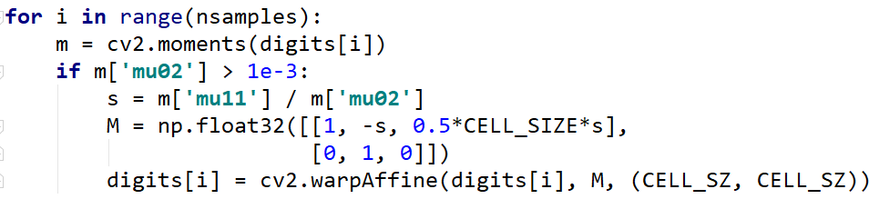
▶ 다양한 머신 러닝 모델을 사용한 광학 문자 인식
4) 기하학적 정규화를 수행하고, 이미지의 모멘트를
계산한 후 각 샘플을 정렬한다.

Slide 56
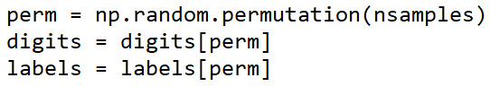
▶ 다양한 머신 러닝 모델을 사용한 광학 문자 인식
5) 샘플을 섞는다.

Slide 57

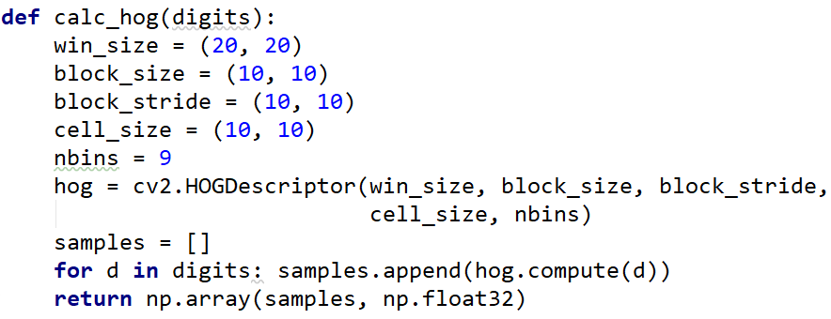
▶ 다양한 머신 러닝 모델을 사용한 광학 문자 인식
6) HOC 기술자 연산 함수를 정의한다.

Slide 58
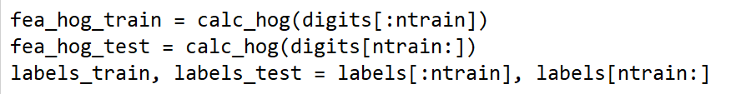
▶ 다양한 머신 러닝 모델을 사용한 광학 문자 인식
7) 훈련 및 테스트 데이터를 준비한다.

Slide 59

▶ 다양한 머신 러닝 모델을 사용한 광학 문자 인식
8) KNN 모델을 생성한다.

Slide 60
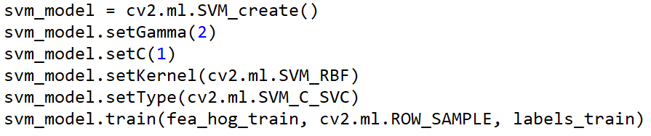
▶ 다양한 머신 러닝 모델을 사용한 광학 문자 인식
9) SVM 모델을 생성한다.

Slide 61
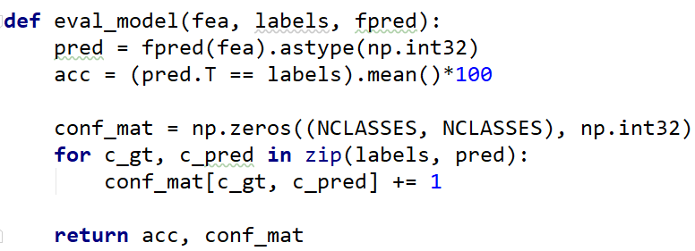
▶ 다양한 머신 러닝 모델을 사용한 광학 문자 인식
10) 모델 평가 함수를 정의한다.

Slide 62
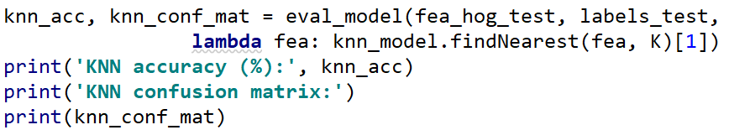
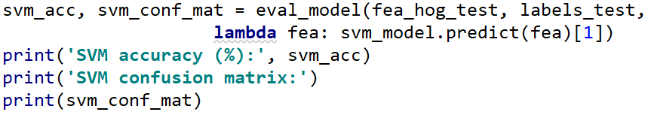
▶ 다양한 머신 러닝 모델을 사용한 광학 문자 인식
11) KNN과 SVM 모델을 평가한다.

Slide 63
▶ Haar / LBP 캐스케이드를 사용해 얼굴 검출
객체 검출기는 이미지에서 객체를 찾을 수 있는 알고리즘으로, 객체가 포함된 바운딩 박스에 대한 매개변수를 계산하고, 객체가 속한 범주를 결정한다.
올바른 방향의 정면 얼굴에 대해서만 검출기를 사용한다.

Slide 64
▶ Haar / LBP 캐스케이드를 사용해 얼굴 검출
1) 필요 모듈을 가져온다.

Slide 65
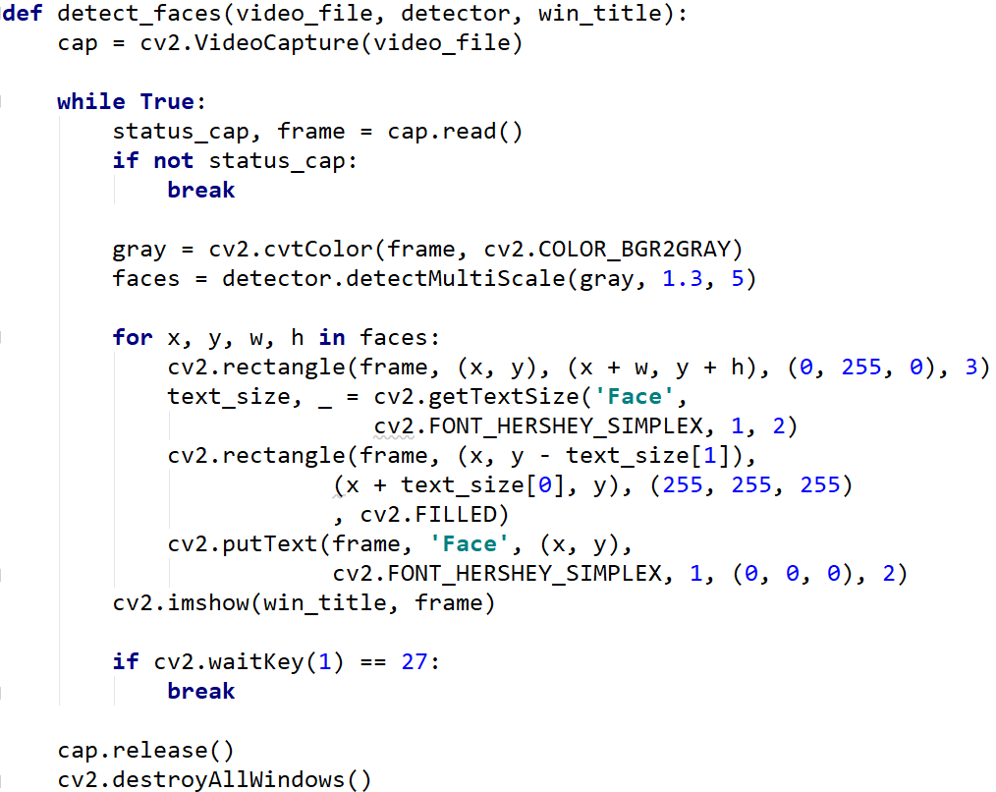
▶ Haar / LBP 캐스케이드를 사용해 얼굴 검출
2) 비디오 파일을 열고 검출기를 통해 이미지에서 모든 얼굴을 찾아 결과를 표시하는 함수를 정의한다.

Slide 66
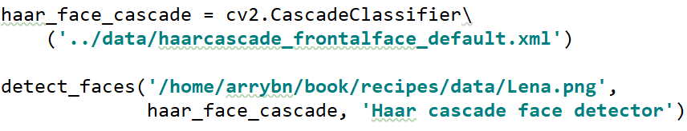
▶ Haar / LBP 캐스케이드를 사용해 얼굴 검출
3) OpenCV에서 미리 훈련된 Haar 캐스케이드를 불러
오고 앞에서 정의한 검출 함수를 호출한다.

Slide 67
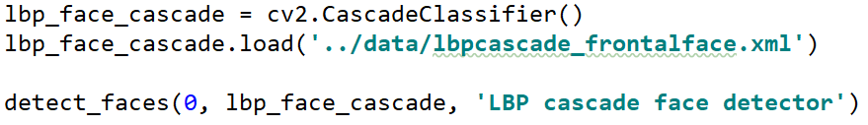
▶ Haar / LBP 캐스케이드를 사용해 얼굴 검출
4) Haar와 다른 방식으로 미리 훈련된 LBP 캐스케이드를 불러오고 마찬가지로 함수를 호출해 검출된 얼굴을 표시한다.

Slide 68
▶ AR 애플리케이션을 위한 AruCo 패턴 검출
3D 공간에서 카메라의 위치를 파악하는 것은 해결하기 어려운 작업이다. 이 문제를 해결하기 위해 디자인된 패턴을 AruCo 마커라고한다.
AruCo 마커를 생성하고 이를 검출하는 바법에 대해 다룬다.

Slide 69

▶ AR 애플리케이션을 위한 AruCo 패턴 검출
1) 필요 모듈을 가져온다.

Slide 70
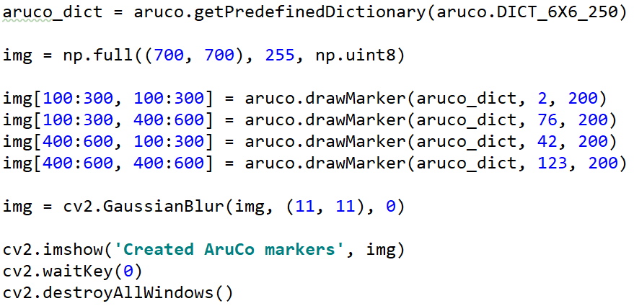
▶ AR 애플리케이션을 위한 AruCo 패턴 검출
2) 여러 가지 AruCo 마커로 이미지를 만들어 블러 처리하고 화면에 표시한다.

Slide 71
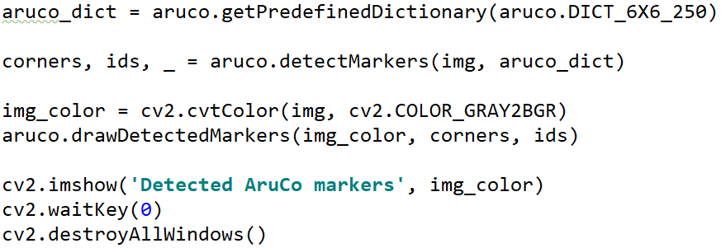
▶ AR 애플리케이션을 위한 AruCo 패턴 검출
3) 블러 처리된 이미지의 마커를 검출한다. 검출된 마커를 그려 결과를 화면에 표시한다.

Slide 72
▶ 자연 영상에서 텍스트 검출
사전 훈련된 컨볼루션 신경망 모델을 사용해 자연 이미지에서 텍스트를 검출하는 방법이다.
자연환경에서 텍스트를 검출하는 방법은 교통 표지판 읽기, 광고 내용 이해하기, 배너 읽기 등의 애플리케이션에 매우 중요하다.

Slide 73


▶ 자연 영상에서 텍스트 검출
필요 모듈을 가져온다.
텍스트가 포함된 이미지를 불러온다.
미리 훈련된 컨볼루션 신경망을 불러오고 텍스트를 검출한다.

Slide 74
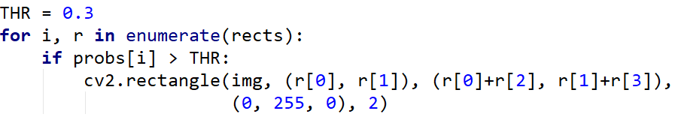
▶ 자연 영상에서 텍스트 검출
4) 임계값보다 높은 확률로 검출된 텍스트에 바운딩
박스를 그린다.

Slide 75
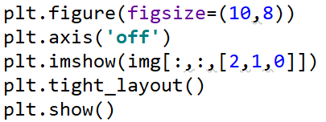
▶ 자연 영상에서 텍스트 검출
5) 결과를 시각화한다.

Slide 76
▶ QR 코드 검출기
QR코드는 AruCo 마커처럼 3D 공간을 이해하고 정보를 저장하기 위해 특별하게 디자인된 객체다.
음식 패키지에서부터 박물관이나 자동화 공장에 이르기까지 거의 모든 rt에서 QR코드를 발견할 수 있다.

Slide 77

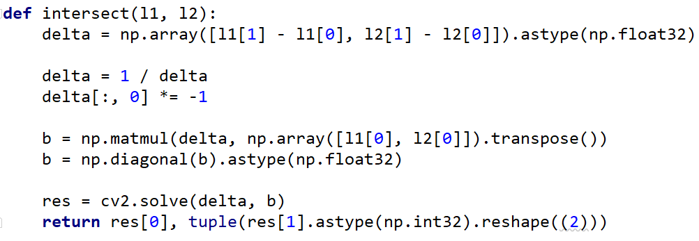
▶ QR 코드 검출기
필요 모듈을 가져온다.
두 직선이 만나는 교차점을 찾는 함수를 구현한다.

Slide 78
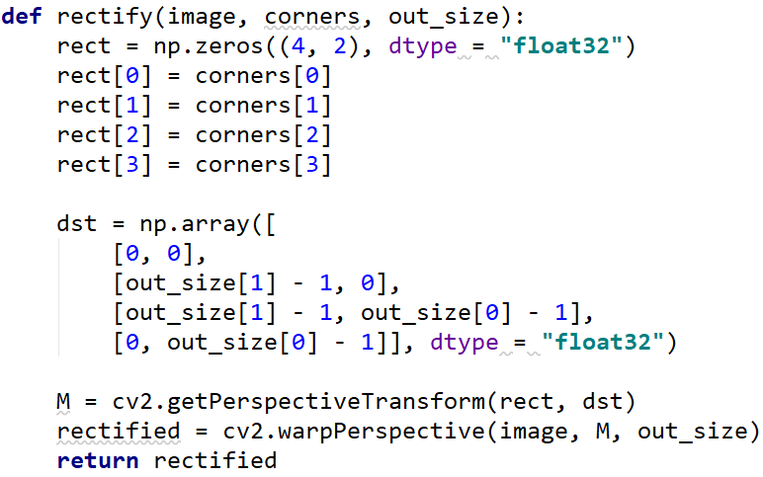
▶ QR 코드 검출기
3) 네 쌍의 왜곡된 점과 왜곡되지 않은 점 사이의 유사성을 계산해 원근 왜곡을 처리하는 함수를 정의한다.

Slide 79
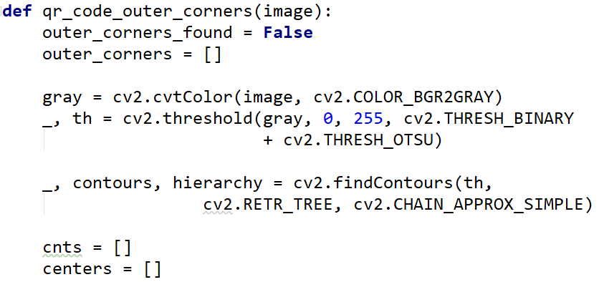
▶ QR 코드 검출기
4-1) QR코드의 외곽 모서리를 찾는 함수를 생성한다.

Slide 80
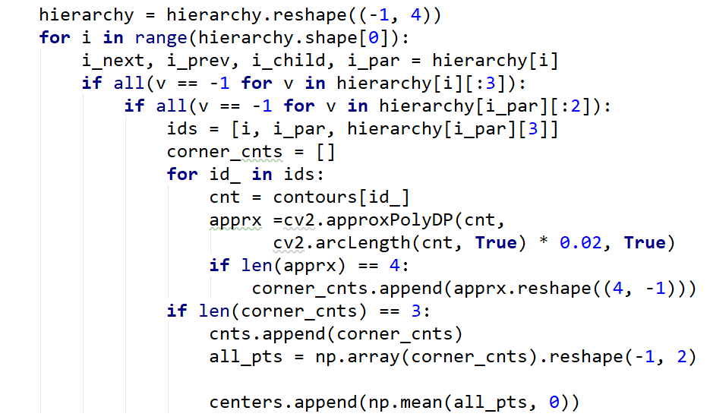
▶ QR 코드 검출기
4-2) QR코드의 외곽 모서리를 찾는 함수를 생성한다.

Slide 81

▶ QR 코드 검출기
4-3) QR코드의 외곽 모서리를 찾는 함수를 생성한다.

Slide 82

▶ QR 코드 검출기
4-4) QR코드의 외곽 모서리를 찾는 함수를 생성한다.

Slide 83

▶ QR 코드 검출기
4-5) QR코드의 외곽 모서리를 찾는 함수를 생성한다.

Slide 84

▶ QR 코드 검출기
5-1) QR 코드가 포함된 비디오를 열고, 각 프레임에서
QR 코드를 찾는다.

Slide 85

▶ QR 코드 검출기
5-2) QR 코드가 포함된 비디오를 열고, 각 프레임에서
QR 코드를 찾는다.

